Slide 1
БЕЗОПАСНОСТ В ИНТЕРНЕТ
СТАРТ

Slide 2

Избери въпрос
1
2
3
4
5
6
7
8
9
10
ИЗХОД

Slide 3

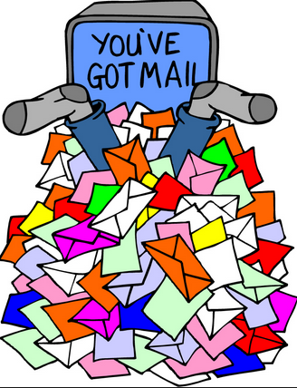
Получаваш нежелaн имейл.
Какво трябва да направиш?
Отговарям на имейла с искане да престанат да ми изпращат съобщения
Отварям съобщението и го прочитам
Изтривам съобщението без да го чета
A
B
C

Slide 4

Ако отговориш на съобщението, ще знаят, че са намерили истински имейл акаунт и ще ти изпращат все повече и повече имейли
Опитай отново

Slide 5
Ако отвориш съобщението, може случайно да изтеглиш вирус.
Опитай отново

Slide 6

Вярно ☺
Това определено е най-безопасният вариант!
Нежеланата поща е пълна с боклук и не съдържа полезна информация. Би могъл да прекараш времето си онлайн, правейки нещо забавно.
Върни се към въпросите

Slide 7

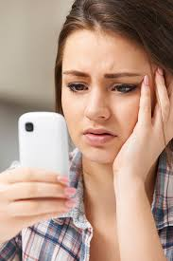
Някой ти изпраща обиден SMS. Какво трябва да направиш?
Ще кажа на мой учител/родител/ попечител и няма да се разстройвам от съобщението
Ще изпратя и аз обидно съобщение
Ще им пиша с молба да спрат
A
B
C

Slide 8
Вярно ☺
Не позволявай на насилниците да те разстроят. Това е най-добрият начин да разрешиш проблема и да получиш съвети.
Вземи мерки, това не е по твоя вина.
Върни се към въпросите

Slide 9
Ако отговориш с обида, може да имаш проблеми.
Опитай отново

Slide 10
Ако им отговориш, вероятността съобщенията да спрат е много малка.
Подателят ще разбере, че те е разстроил, което е и целта му!
Опитай отново

Slide 11

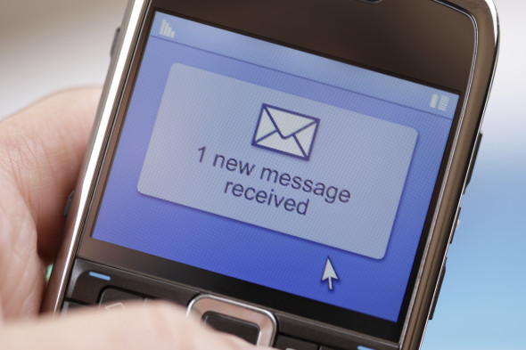
Получаваш обиден email за някой друг. Какво трябва да направиш?
Ще кажа на мой учител/родител/ попечител за съобщението
Ще го препратя на приятелите си, това е само шега
Ще им пиша с молба да престанат
A
B
C

Slide 12
Вярно ☺
Не трябва да ставаш част от проблема, като препращаш съобщението.
Кажи на възрастен, който може да помогне на жертвата на тормоза.
Върни се към въпросите

Slide 13
Ако препратиш съобщението, ти самият ставаш насилник.
Опитай отново

Slide 14
Ако им отговориш, вероятността съобщенията да спрат е минимална. Дори ти може да се превърнеш в жертва на съобщенията.
Опитай отново

Slide 15


Случайно попадаш на уебсайт, който те кара да се чувстваш неудобно. Какво трябва да направиш?
Ще се притесня, защото съм попаднал на тази страница по моя вина
Ще натисна бутона за стоп на браузъра и бутона за връщане. Ще кажа на родител или учител
Ще затворя сайта веднага
A
B
C

Slide 16
Не се притеснявай, ако си кликнал случайно върху страницата, затвори я незабавно
Опитай отново

Slide 17
Вярно ☺
Това е най-сигурният вариант, тъй като ще те изведе от страницата и ще уведомиш възрастен, който може да спре повторната поява на страницата.
Върни се към въпросите

Slide 18
Добра идея е да затвориш сайта, но е по-добре да кажеш на възрастен за това, за да блокира повторното показването на тази страница.
Опитай отново

Slide 19


Оформяш личното си онлайн пространство. Какво трябва да направиш?
Слагаш много свои снимки, адрес и телефон, за да могат всички, които видят страницата да се свържат с теб
Слагаш обща информация за хобитата и интересите ти, но не добавяш подробна информация
Слагаш имейла си, за да могат хората да ти кажат какво мислят за страницата
A
B
C

Slide 20
Така ще дадеш твъде много информация за себе си, а това може да бъде опасно.
Опитай отново

Slide 21
Вярно ☺
Забавно е да разкажеш за интересите си без да даваш лични данни за себе си.
Върни се към въпросите

Slide 22
Давайки email адреса си, напълно непознати могат да ти изпращат съобщения, които не желаеш да получаваш.
Избягвай да даваш каквато и да е лична информация, която ще позволи директно да се свързват с теб!
Опитай отново

Slide 23

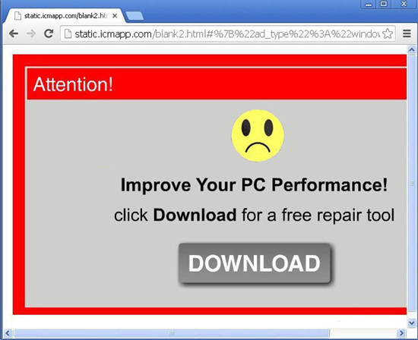
Сърфираш в интернет, когато се появява банер и ти казва, че компютъра ти е заразен с вирус?
Какво трябва да направиш?
Игнорираш го. Най-вероятно ще се опитат да ти продадат нещо и ще ти искат лична информация.
Веднага кликаш на него и сваляш програмата, която ти препоръчват да реши проблема.
Просто кликаш на банера, за да видиш за какво става на въпрос. Няма да ти навреди.
A
B
C

Slide 24
Вярно ☺
Изкачащите банери може да съдържат вируси, които ти случайно да свалиш, когато ги кликнеш. Те също така искат от теб лична информация, която да продадат на други компании, за да ти изпращат нежеланни съобщения.
Върни се към въпросите

Slide 25
Това е най-лошото, което може да направиш. Ако имаш антивирусна програма, която е ъпдейтната, ти ще си наясно дали за компютъра ти има риск. Със свалянето на програмата, могат да откраднат личните ти данни, пароли, достъп да банкови сметки.
Опитай отново

Slide 26
Кликайки на банера, ти разрешаваш достъп до компютъра си и можеш да свалиш вирус.
Опитай отново

Slide 27

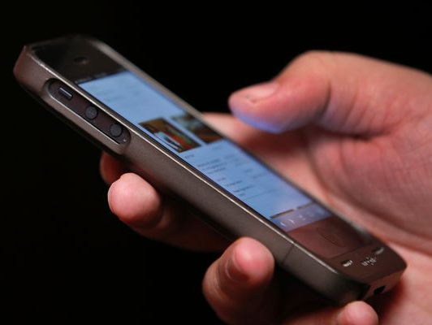
Непознат ти изпраща картинка, която те кара да се чувстваш неудобно.
Какво трябва да направиш?
Отговаряш с молба да спрат и да изтрият снимката
Препращаш снимката на приятели, за да изглеждаш Cool
Казваш на възрастен и показваш картинката
A
B
C

Slide 28
Ако отговориш, най-вероятно не само няма да спрат, а ще ти изпратят още подобни картинки.
Опитай отново

Slide 29
Незаконно е да се изпращат определени снимки/картинки и ако я препратиш, ти също извършваш престъпление. Ако ти се чувстваш неудобно от катинката, вероятно и другите ще се чувсатват така, защо трябва да им причиняваш това?
Опитай отново

Slide 30
Вярно ☺
Като кажеш на отговорен възрастен, ти постъпваш правилно, тъй като той ще знае към кого да се обърне, за да спрат този човек да изпраща оскърбителни картинки. Не изтривай картинката, защото може да послужи като доказателство, НО няма нужда повече да я гледаш.
Върни се към въпросите

Slide 31


Приятел ти изпраща имейл с прикачен файл. Какво трябва да направиш?
Отваряш го веднага
Прочиташ съобщението, за да видиш дали приложеният файл е споменат и ако е, го отваряш
Отваряш го веднага, защото имаш антивирусна програма
A
B
C

Slide 32
Компютърът на приятеля ти може да има вирус, който прикачва заразени файлове към имейлите му без той да знае за това. Като отвориш файла, позволяваш твоят компютър да бъде също заразен.
Опитай отново

Slide 33
Вярно ☺
По-добре да си предпазлив, отколкото да съжаляваш! Вирусите понякога се появяват от хора, на които имаме доверие. Ако имаш съмнение, пиши на изпращача дали наистина той ти го е изпратил и с каква цел.
Върни се към въпросите

Slide 34
По-добре е да не отваряш файлове, за които не си сигурен, че са безопасни, дори и да мислиш, че имаш антивирусна програма. Програмата ти може да не е ъпдейтната в момента и като отвориш файла, ти позволяваш на възможен вирус да проникне в компютъра ти.
Опитай отново

Slide 35

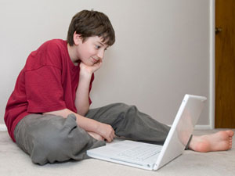
Използваш мрежата, за да намериш информация за проект. Намираш някои наистина полезни неща. Какво трябва да направиш?
Копираш ги и ги слагаш в проекта си. Никой няма да знае, че не си ги написал сам
Вярваш на това, което четеш – всичко в мрежата е вярно
Правиш бележки по ключовите въпроси, които да използваш в домашното си
A
B
C

Slide 36
Незаконно е да се копираш информация и да се преструваш, че сам си я създал.
Опитай отново

Slide 37
Не всичко в мрежата е вярно. Често това са мнения на различни хора. За да се довериш на информацията, трябва да прецениш дали звучи разумно, дали е от уважаван източник и дали е актуална.
Опитай отново

Slide 38
Вярно ☺
Мрежата е чудесно място за намиране на информация. Ако си сигурен в автора и в сайта, всичко е наред.
Върни се към въпросите

Slide 39


Човек, когото познаваш само от чата те моли да се видите на живо.
Какво трябва да направиш?
Ще се видим, защото съм разговарял с него/нея от векове и със сигурност мога да се доверя
Ще го/я помоля да ми изпрати снимка, за да го/я разпозная, когато се видим
Ще кажа на възрастен, преди да реша какво да правя
A
B
C

Slide 40
Това е изключително опасно! Само защото сте разговаряли онлайн, не означава, че знаеш кой наистина е този човека. Възможно е да те излъгал.
Опитай отново

Slide 41
Може да ти изпрати снимка на когото и да било.
Много е опасно да се срещнеш с някой, когото познаваш само онлайн.
Опитай отново

Slide 42
Вярно ☺
Това е най-безопасният вариант. Като кажеш на възрастен, той ще ти помогне да решиш дали можете да се срещнете. Може да е безопасно, но само ако си с възрастен и се видите на обществено място.
Върни се към въпросите

